Slide 1

Projeto Final
André Viegas – PYTH01 – UFCD: 5425

Slide 2
Introdução
Proposito:
Desevolvimento de uma aplicação web em Django
Principais Funcionalidades :
Autenticação de Utilizadores (Login/Registo)
Gestão de Perfil e Definições
Painel de Administração
Tecnologias Utilizadas :
Django, HTML/CSS, JavaScript, Github

Slide 3
Estrutura do Projeto

Slide 4
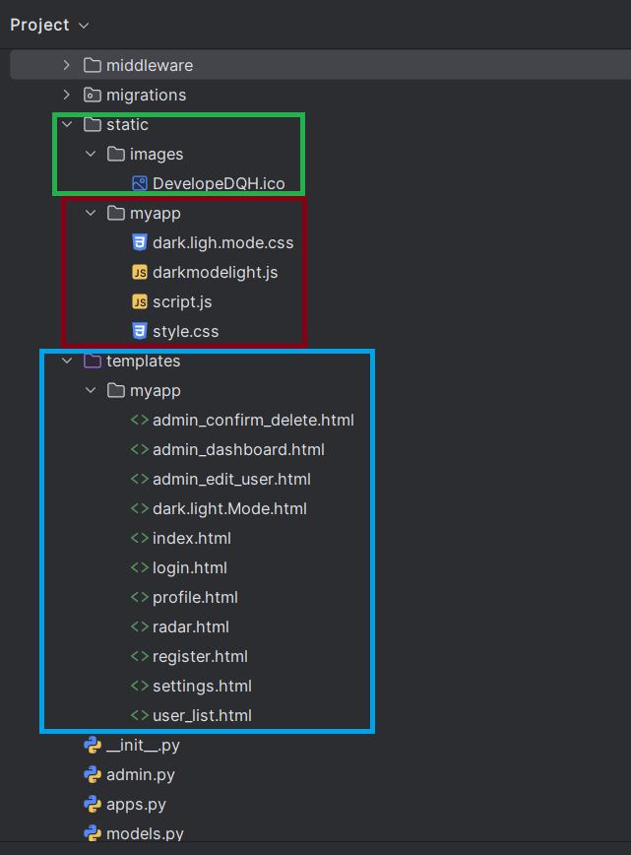
Em Templates foi colocado todas as paginas web
A pasta Static está dividida em duas partes;
Na primeira pasta(images) encontra-se o logo
Enquanto em que na segunda pasta(myapp) encontra-se as formatações

Slide 5
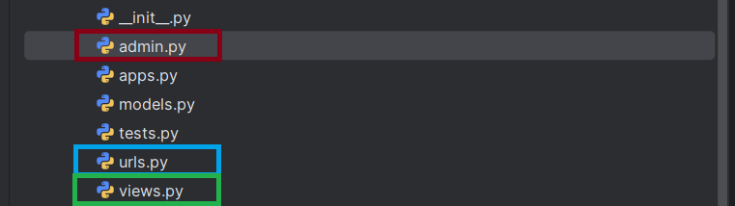
Em admin.py tem o código para impedir os Admin e os utilizadores de apagar utilizadores
Em urls.py encontram-se todos os caminhos para aceder às paginas web
Em views.py está todo o código principal

Slide 6
Principais Funcionalidades

Slide 7
Autenticação de Utilizadores
Registo seguro (validação de palavra-passe, verificação de email).
Login/logout com módulo auth do Django.
Mensagens de erro/sucesso.

Slide 8
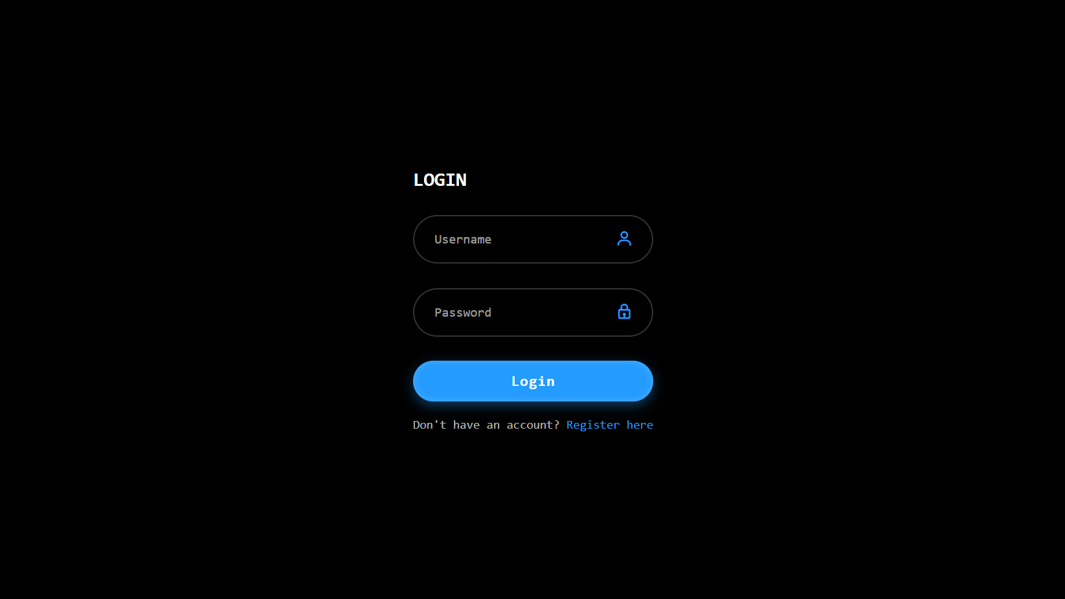

Slide 9
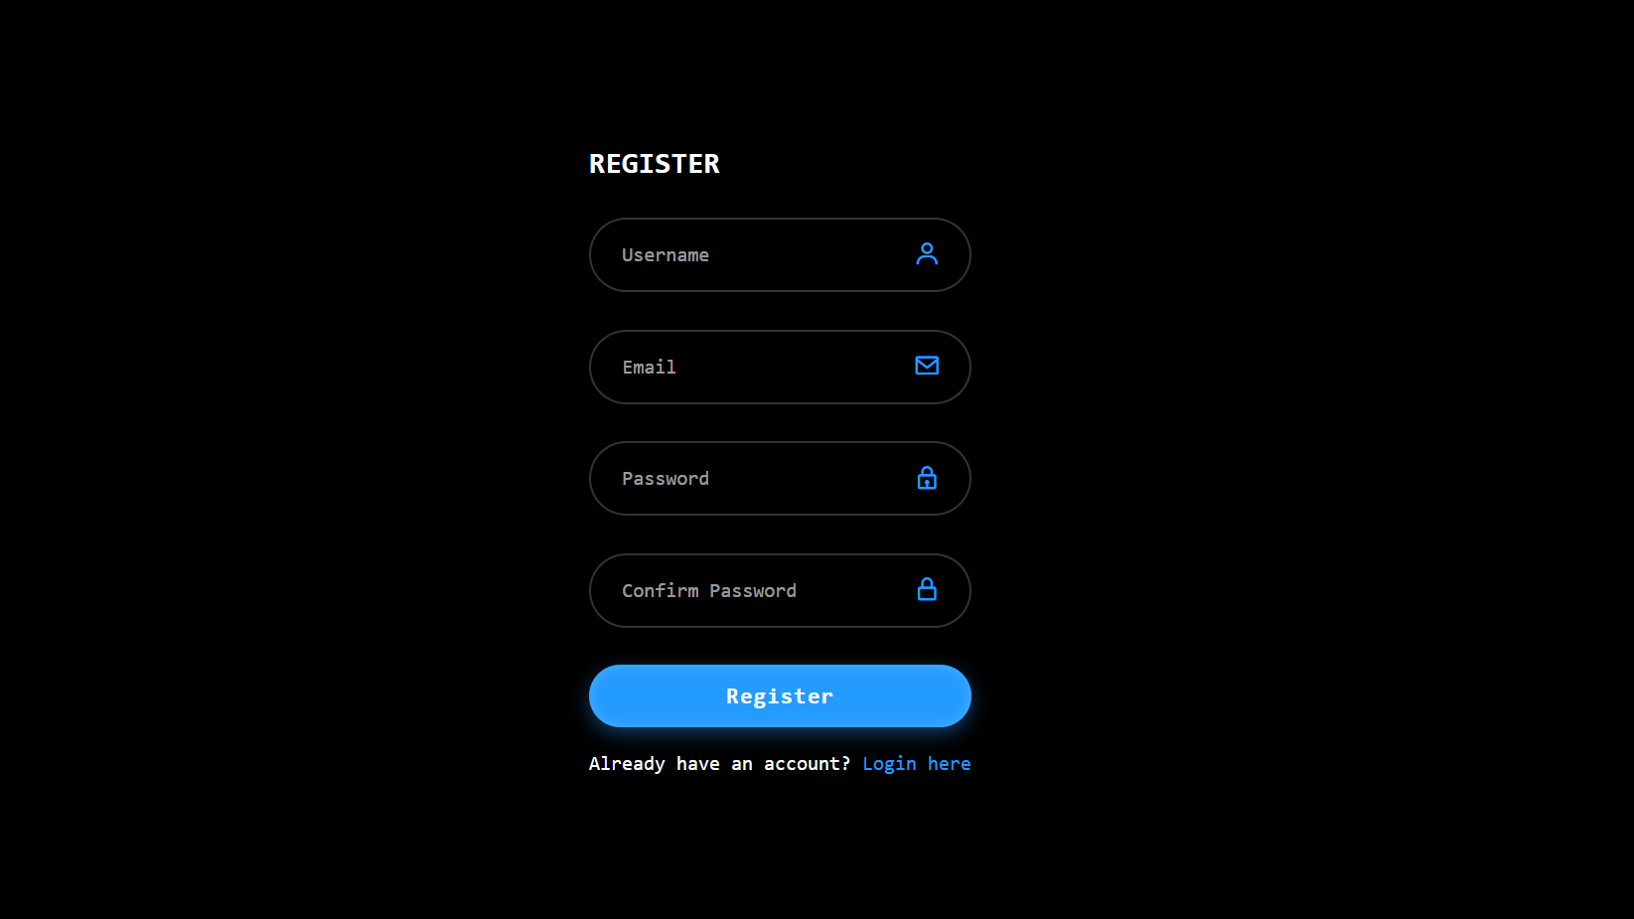

Slide 10
Gestão de Perfil
Visualizar nome de utilizador, email, data de registo.
Acesso ao painel de administração (para staff).

Slide 11
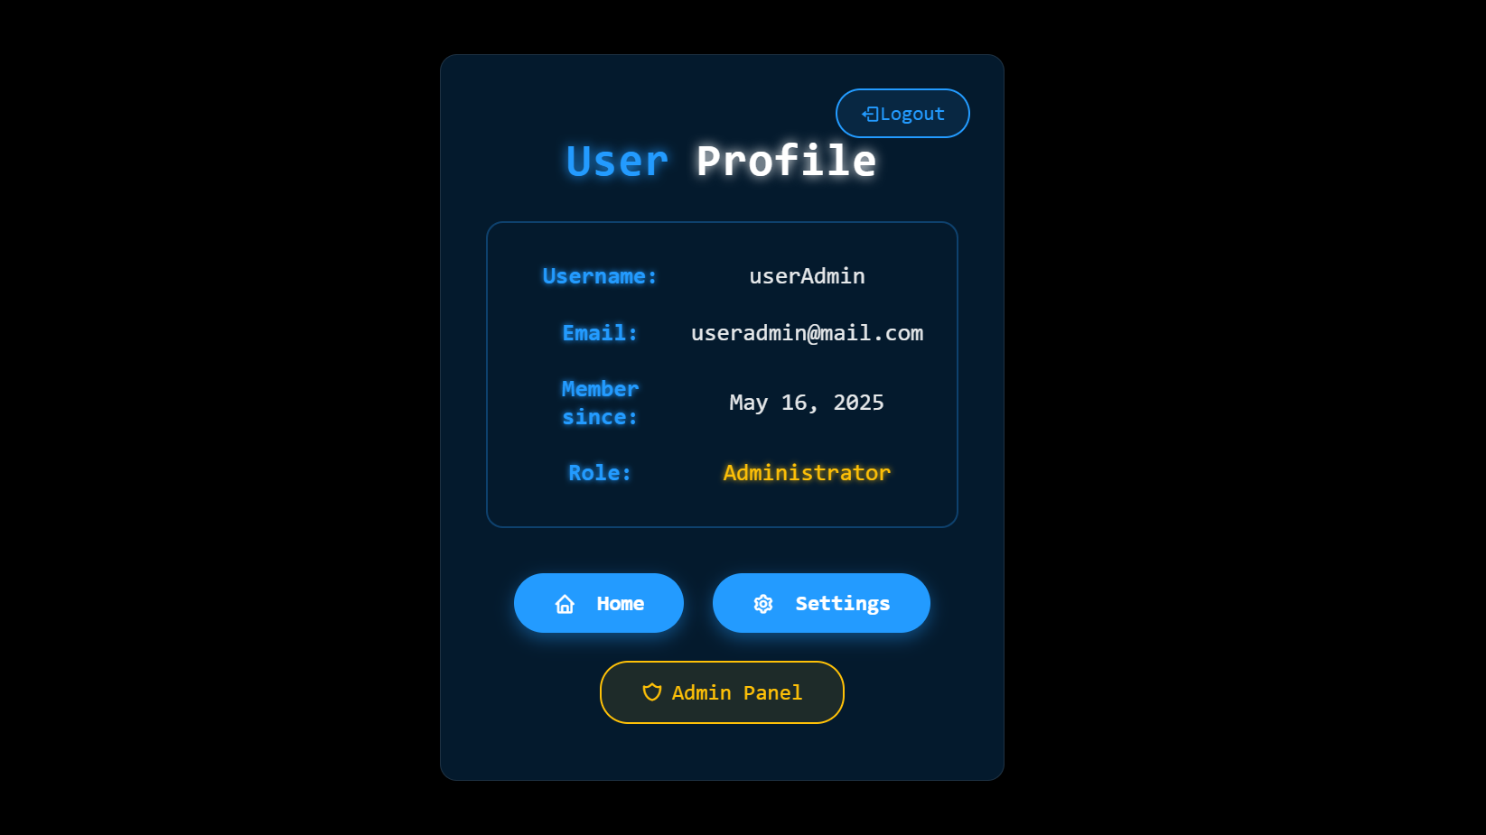

Slide 12
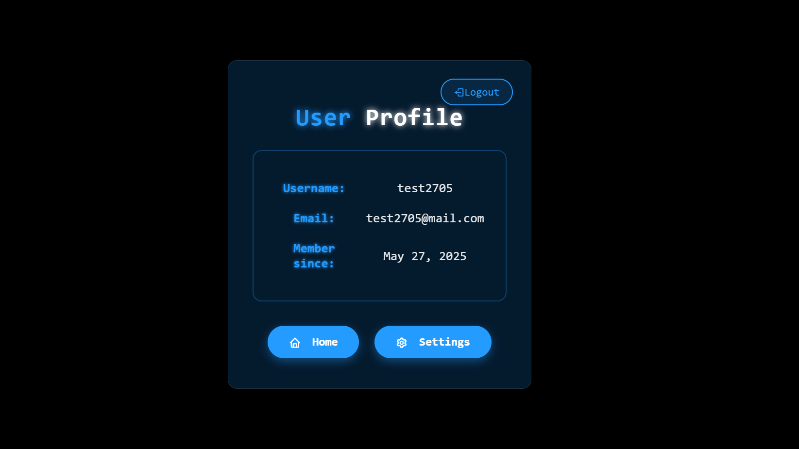

Slide 13
Definições da conta
Alteração de email (com confirmação de palavra-passe).
Indicador de força da palavra-passe.

Slide 14
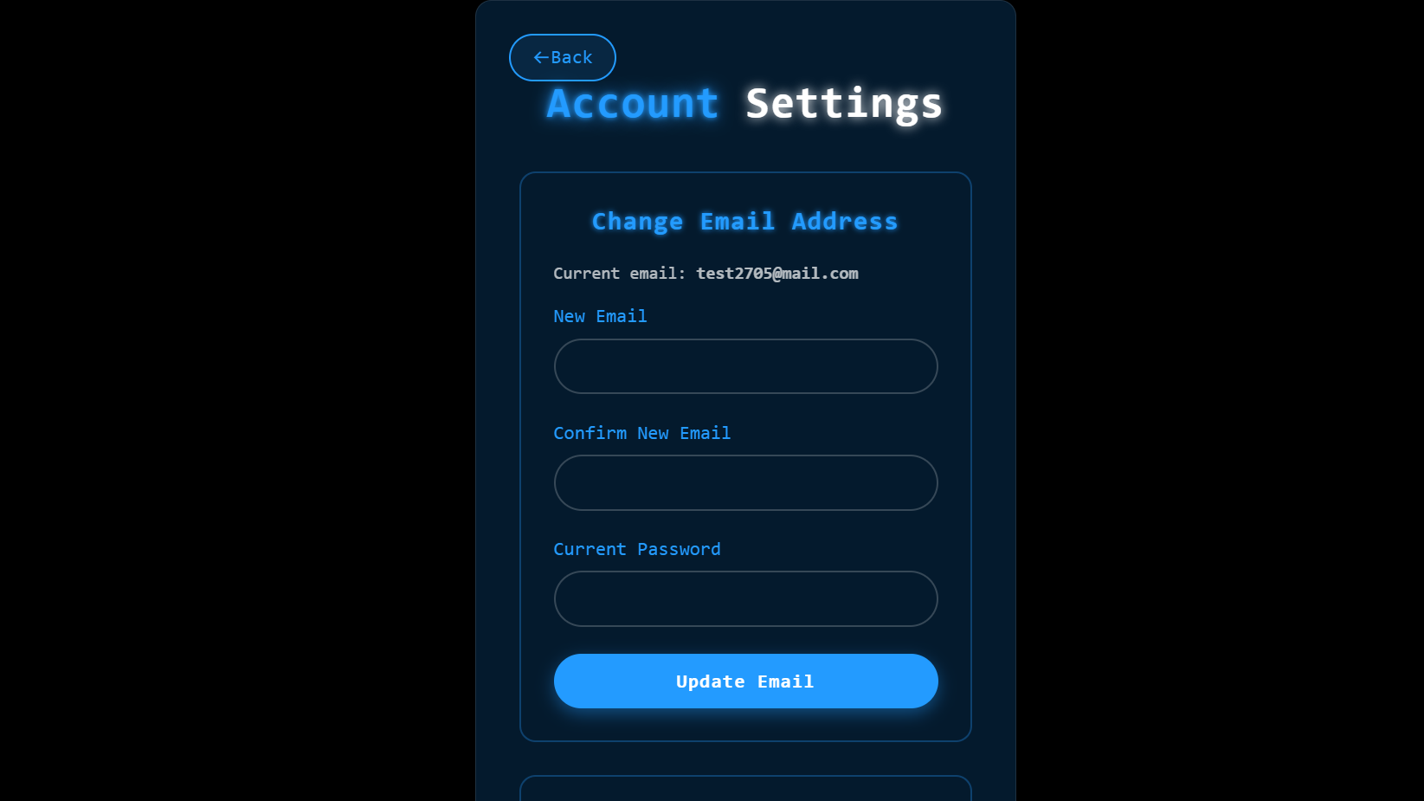

Slide 15
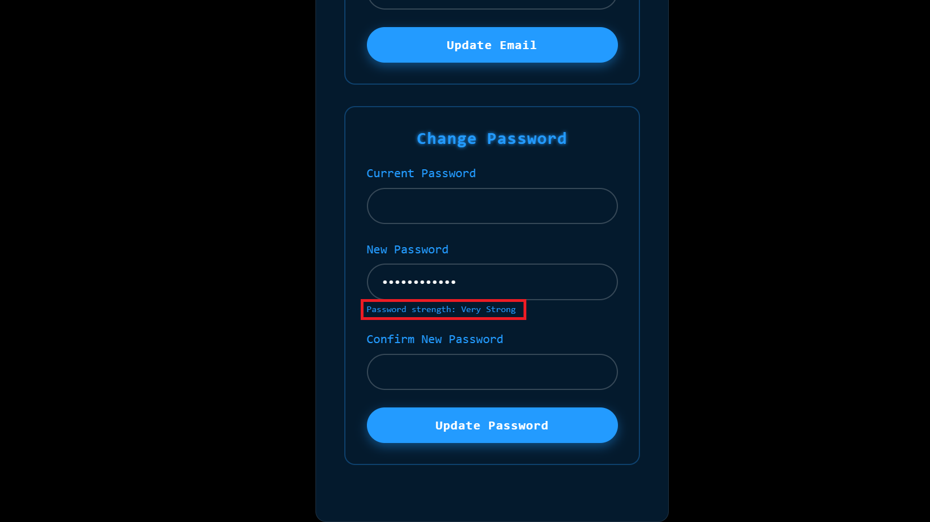

Slide 16
Painel de Administração
Estatística de utilizadores (total, ativos hoje, novos).
Editar/eliminar utilizadores

Slide 17
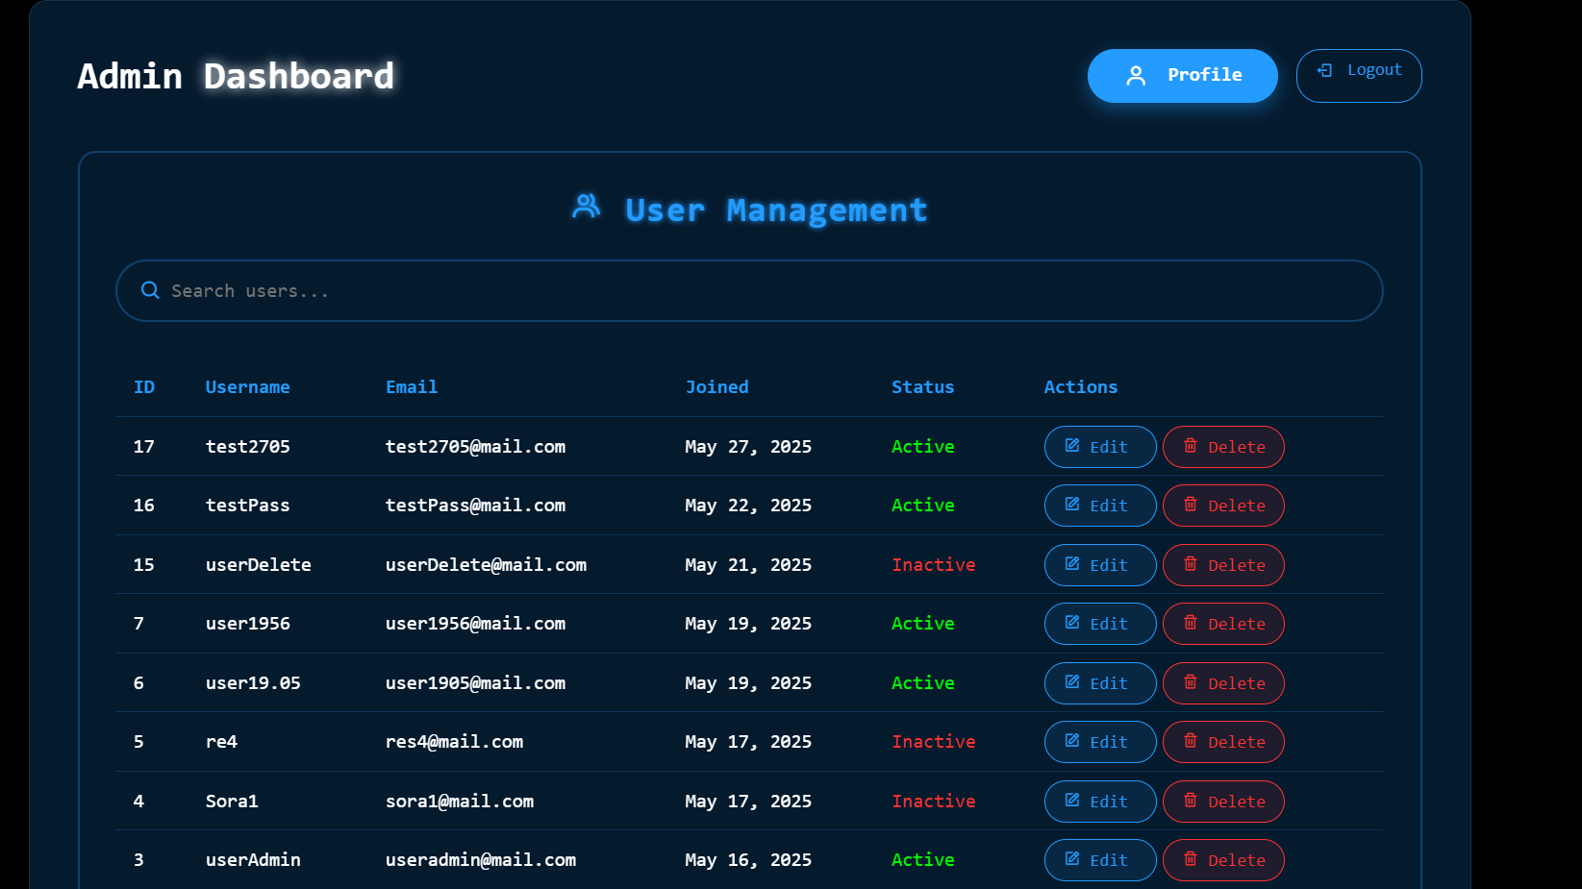

Slide 18
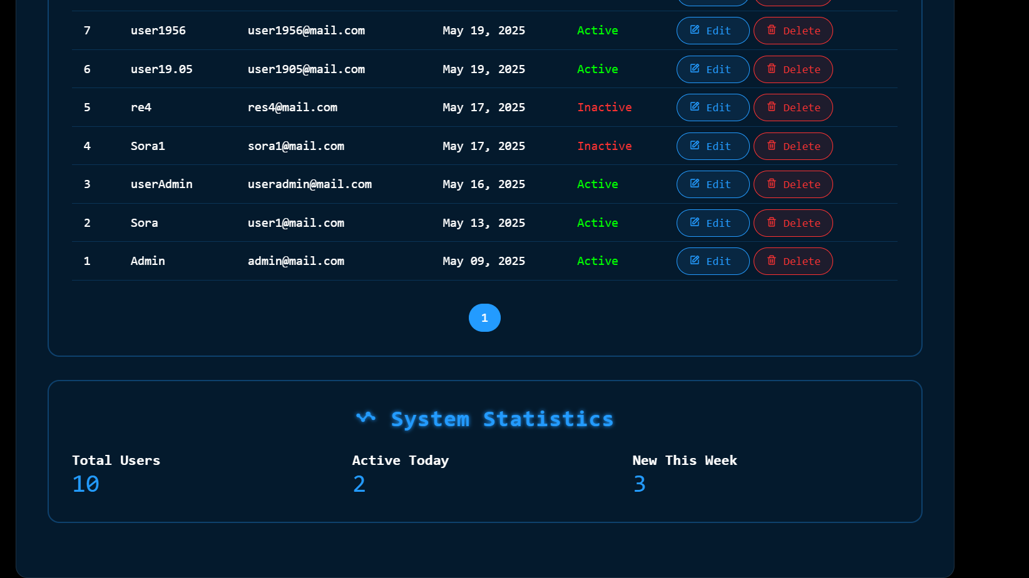

Slide 19
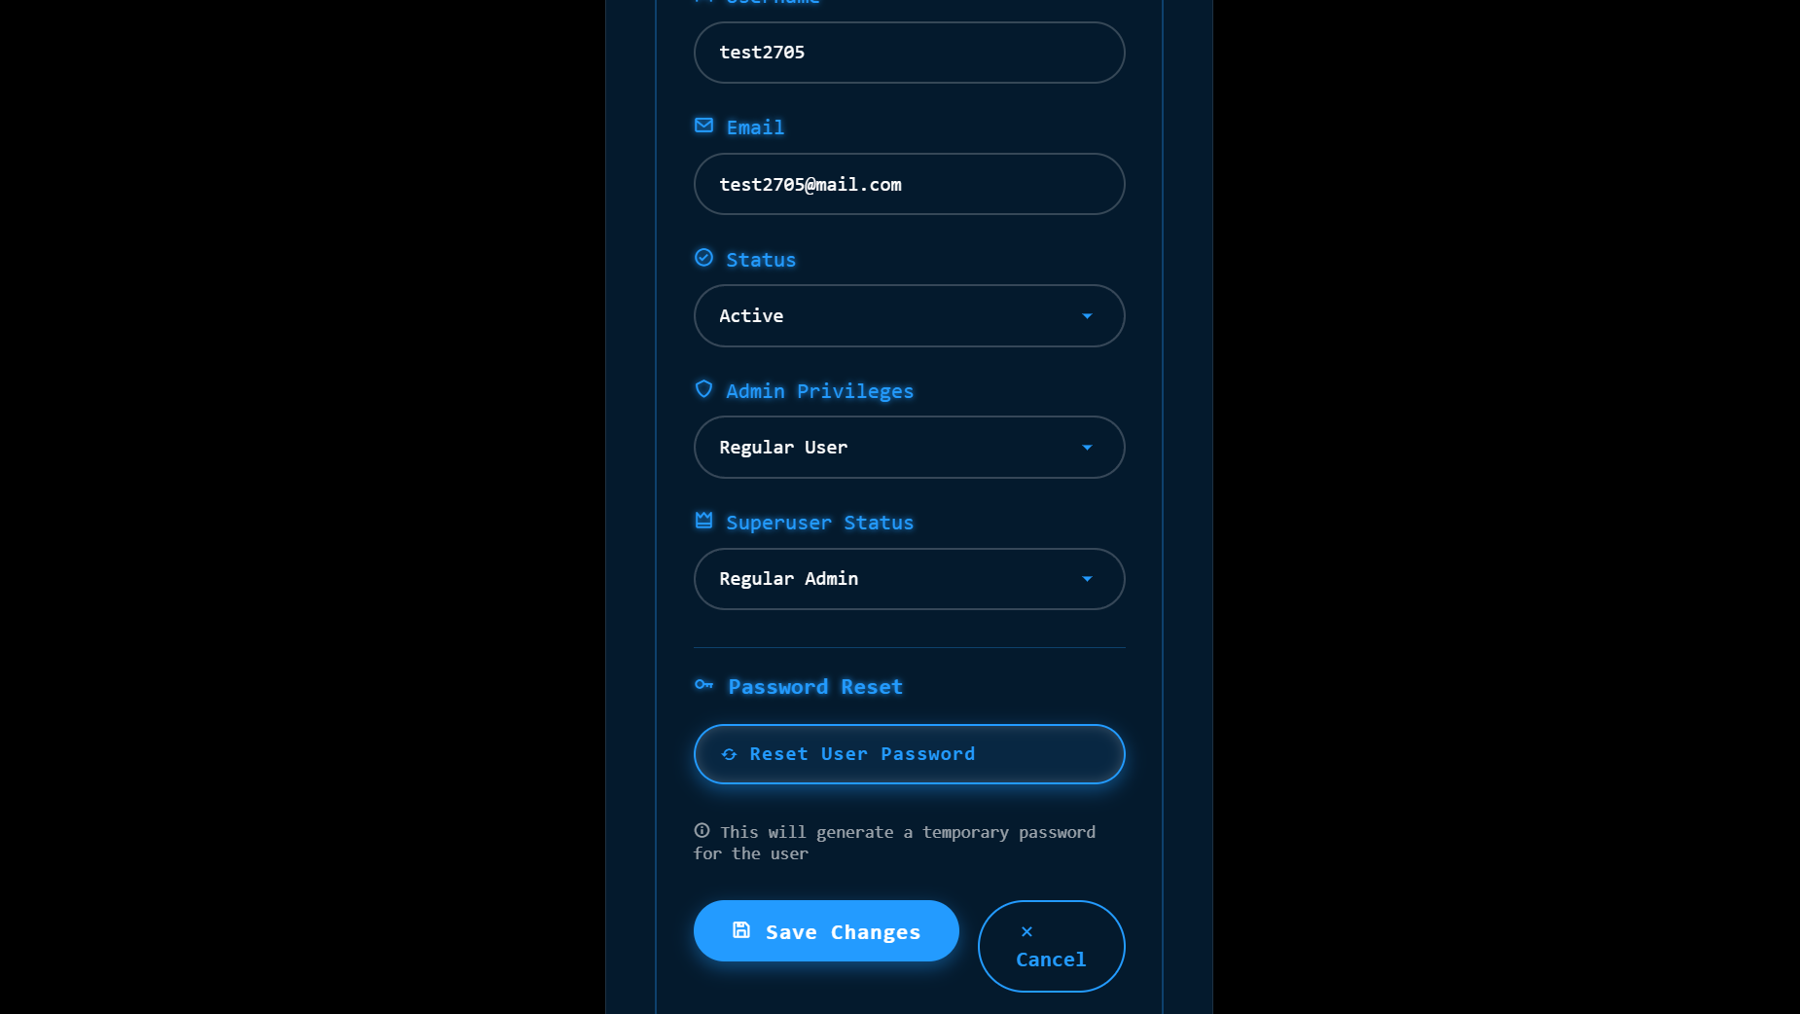

Slide 20
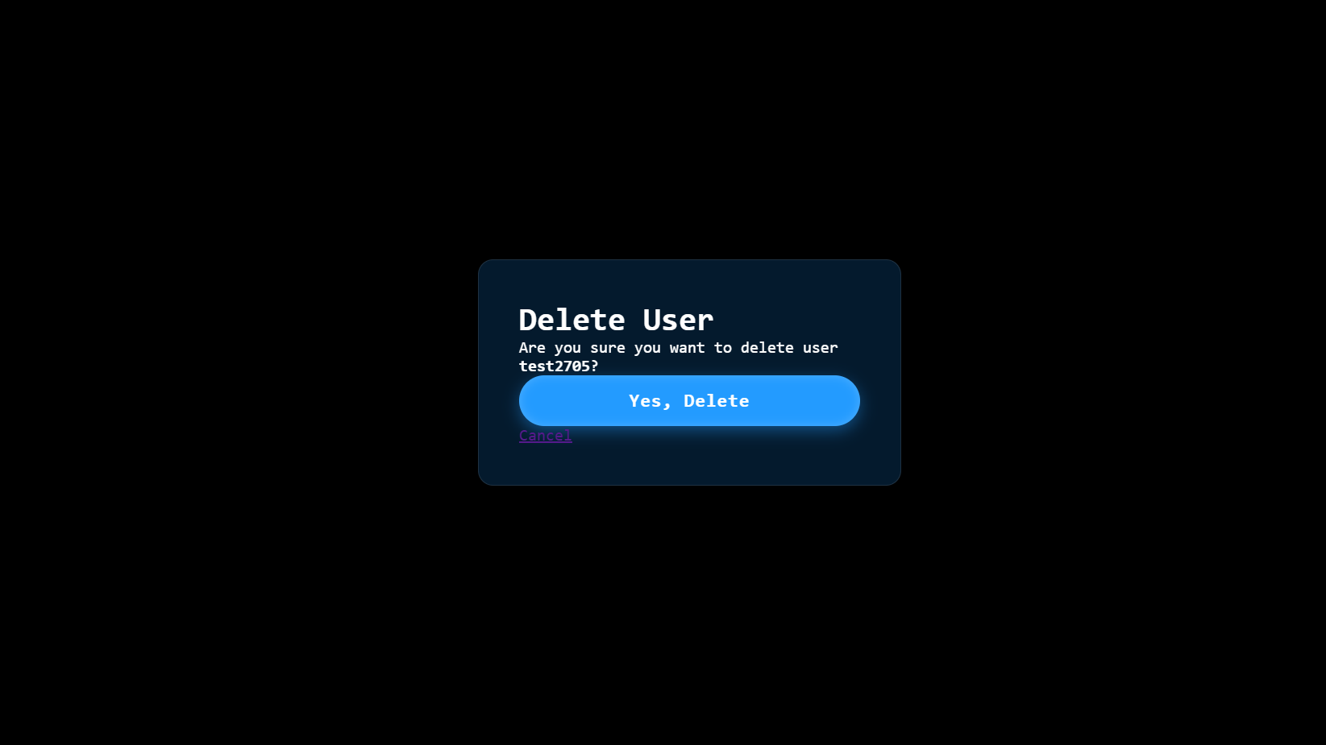

Slide 21
Conclusão
Aplicação desenvolvida com sucesso em Django.
Boas práticas aplicadas em segurança e UI/UX.
Github: https://github.com/V1egas/PYTH01-Final-Project.git

Slide 22
Obrigado

